Slide 1
Web渗透测试工程师课程
Web瑞士军刀-Burpsuite站点地图分析

Slide 2
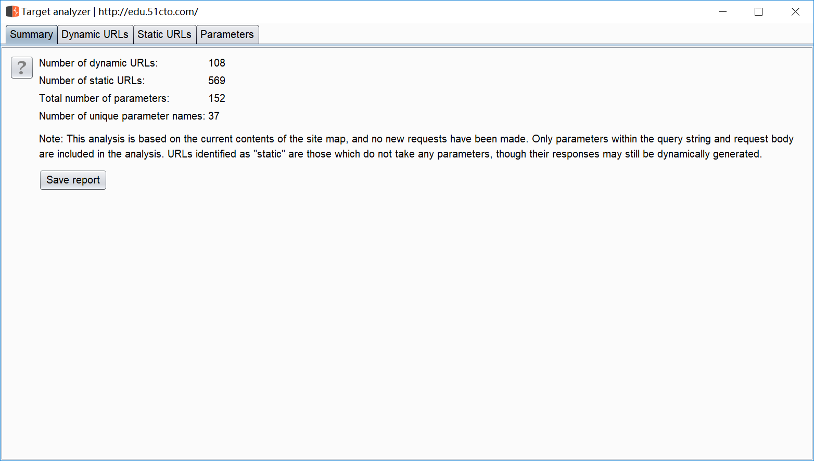
站点地图 目标分析
通过对站点地图 Sitemap进行分析，分析其中页面的提交参数等。

Slide 3
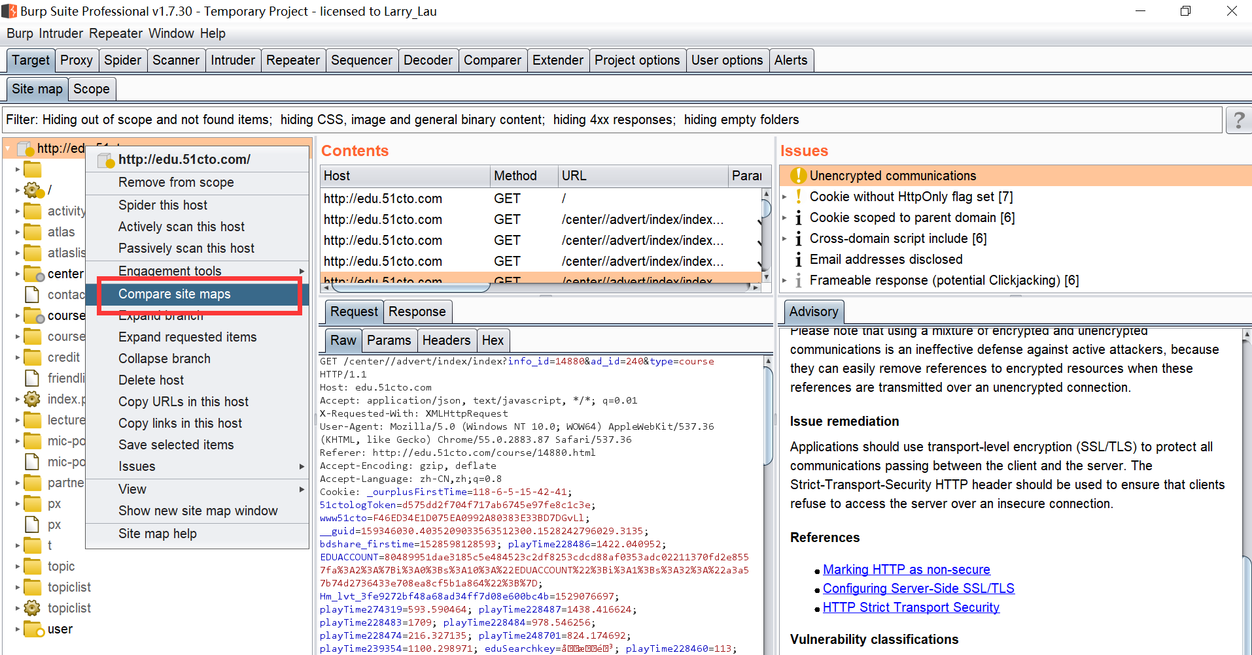
站点地图比较
对于同一Web系统，不登录与登录系统是具有不同的响应的。针对这样的情况可以使用Burpsuite中Sitemap 比较两者的区别。

Slide 4
总结
1、掌握Burpsuite站点分析。
2、掌握站点地图比较使用。

Slide 5
再见

